Slide 1


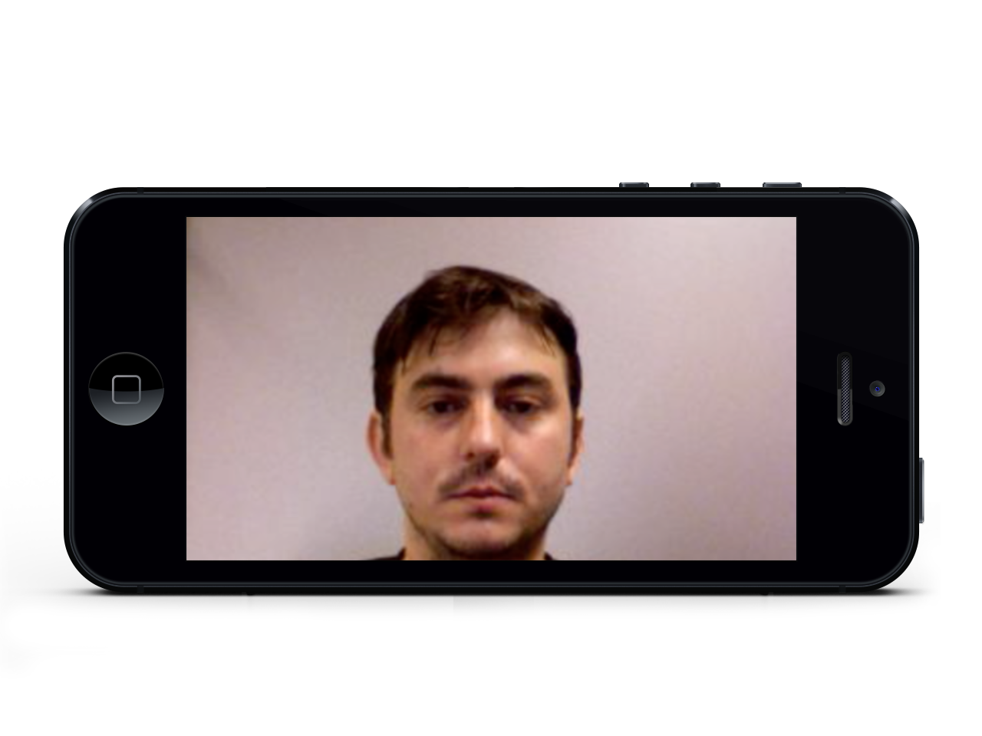

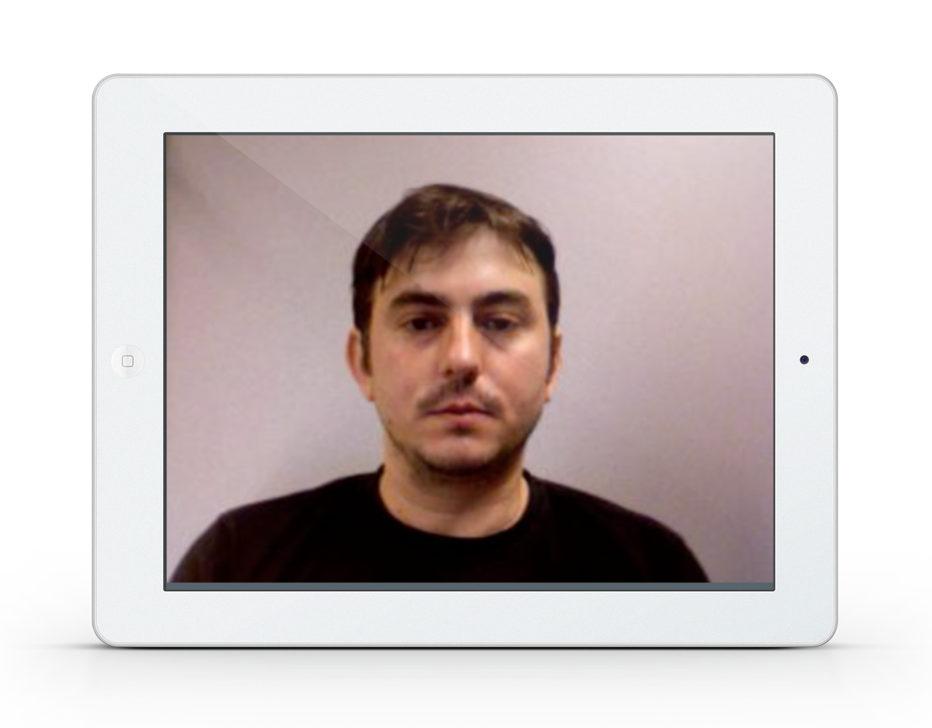
(a)
Autenticação de face
(b)
Autenticação de face

Slide 2
